Slide 1

细胞死亡的分子机制
--焦亡
中心实验室
池涛

Slide 2

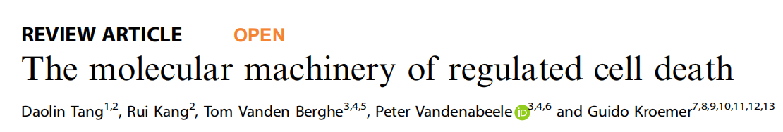
文献速递
IF: 25.617
accidental cell death
(ACD)
apoptosis
necroptosis
pyroptosis
ferroptosis
entotic cell death
netotic cell death
parthanatos
lysosome-dependent cell death
autophagy-dependent cell death
alkaliptosis
oxeiptosis
cell death
regulated cell death
(RCD)

Slide 3
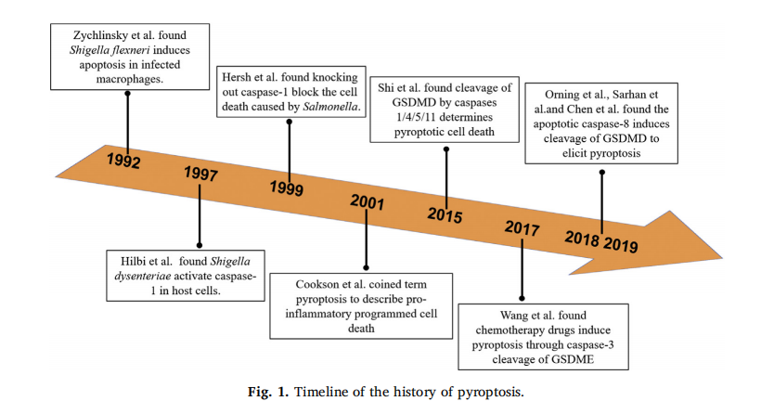
一、Pyroptosis
1.焦亡的发展过程

Slide 4
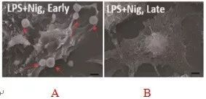
一、Pyroptosis
2.焦亡的形态学特征
细胞发生焦亡时，细胞会发生肿胀，在细胞破裂之前，细胞上形成凸出物（图A），之后细胞膜上形成孔隙，使细胞膜失去完整性，释放内容物，引起炎症反应，此时，细胞核位于细胞中央（图B），随着形态学的改变，细胞核固缩，DNA断裂。

Slide 5
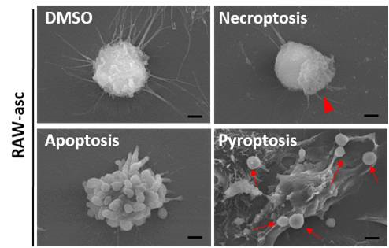
一、Pyroptosis
与凋亡细胞形态变化不同：细胞凋亡表现为细胞基质溶解、染色质浓缩、细胞核碎裂和凋亡小体的形成；而细胞焦亡表现为细胞DNA 断裂，细胞核浓缩，细胞膜破裂。
与坏死性凋亡细胞形态变化不同：坏死性凋亡主要由于细胞和细胞器肿胀，最终导致质膜完整性丧失；而细胞焦亡的特 点是细胞膜形成微小孔隙，水分内流，细胞肿胀，进而导致细胞膜破裂

Slide 6
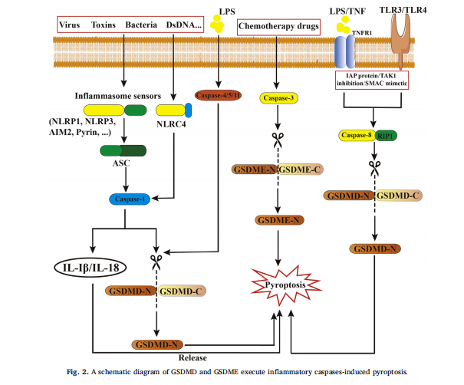
一、Pyroptosis
3.焦亡通路

Slide 7
一、Pyroptosis
4.焦亡与肿瘤的关系
（1）结直肠癌：LXR 受体激动剂——T0901317，通过诱导 NLRP3 炎症小体的组装激活 caspase 1，从而引起肿瘤细胞的焦亡，并阻止其进一步扩散。
（2）胃癌：GSDMD 在胃癌中的表达水平较低，GSDMD 沉默可显著促进肿瘤细胞的增殖。
（3）肝癌：肝癌患者肝癌组织中 NLRP3的表达水平与其病理分级、临床分期呈负相关，由此推测细胞焦亡可能抑制了肝癌的发生发展。
（4）乳腺癌：研究表明，NLRP3 炎症小体激活和 IL-1β产生营造的炎症微环境促进了乳腺癌的进展，而在炎症小体缺失的乳腺癌小鼠中，肿瘤细胞的生长和转移能力明显降低。

Slide 8
一、Pyroptosis
4.焦亡与肿瘤的关系
（5）肺癌：非小细胞肺癌（non-smallcell lung cancer，NSCLC）患者的肺癌组织中 GSDMD 蛋白表达水平明显高于癌旁组织。使用脂多糖和 ATP刺激肺腺癌 A549 细胞系后，观察到了 NLRP3 炎症小体的组装和活化，从而促进了疾病的进展。
研究显示，白藜芦醇葡萄糖甙可通过抑制 NLRP3 炎症小体的组装和活化进而抑制了 NSCLC 的进展。另一方面，Wang 等使用辛伐他汀治疗 NSCLC 小 鼠，结果发现，辛伐他汀可诱导NLRP3炎症小体的组装，诱导了NSCLC细胞焦亡，抑制了疾病进展。
细胞焦亡在不同肿瘤、肿瘤的不同阶段或不同的肿瘤微环境中，对肿瘤的作用有可能是不一样的。

Slide 9
谢 谢！

